Slide 1
الاغلاق
التقويم
التدريب
التدريس
التهيئة
الرئيسية
قدراتي
حل الواجب
حل الواجب
5) (2 , 13)
9) (-1 ، 0)
17)
أ) ص = 0,8 س +40,3
ص = 1,8س + 17
ب) 23,3 سنة أي 23 سنه و4 أشهر
جواهر الحارثي @jewelsAlshdaddi

Slide 2
الاغلاق
التقويم
التدريب
التدريس
التهيئة
الرئيسية
قدراتي
حل الواجب
جواهر الحارثي @jewelsAlshdaddi

Slide 3
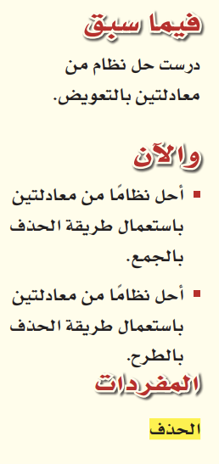
الاغلاق
التقويم
التدريب
التدريس
التهيئة
الرئيسية
قدراتي
حل الواجب
اليوم/ الاربعاء التاريخ/1444/5/20 الحصة/ الاولى
الموضوع/ حل نظام من معادلتين بالحذف باستعمال الجمع أو الطرح
الأهداف الخاصة:
الحذف باستعمال الجمع
كتابة نظام من معادلتين وحله
جواهر الحارثي @jewelsAlshdaddi

Slide 4
الاغلاق
التقويم
التدريب
التدريس
التهيئة
الرئيسية
قدراتي
حل الواجب
جدول التعلم
ماذا أعرف | ما أريد أن أعرف | ماذا تعلمت
جواهر الحارثي @jewelsAlshdaddi
الأهداف الخاصة:
الحذف باستعمال الجمع
كتابة نظام من معادلتين وحله

Slide 5
الاغلاق
التقويم
التدريب
التدريس
التهيئة
الرئيسية
قدراتي
حل الواجب
جواهر الحارثي @jewelsAlshdaddi
الأهداف الخاصة:
الحذف باستعمال الجمع

Slide 6
الاغلاق
التقويم
التدريب
التدريس
التهيئة
الرئيسية
قدراتي
حل الواجب
جواهر الحارثي @jewelsAlshdaddi
الأهداف الخاصة:
الحذف باستعمال الجمع

Slide 7
الاغلاق
التقويم
التدريب
التدريس
التهيئة
الرئيسية
قدراتي
حل الواجب
جواهر الحارثي @jewelsAlshdaddi
الأهداف الخاصة:
الحذف باستعمال الجمع

Slide 8
الاغلاق
التقويم
التدريب
التدريس
التهيئة
الرئيسية
قدراتي
حل الواجب
جماعي
جواهر الحارثي @jewelsAlshdaddi
الأهداف الخاصة:
الحذف باستعمال الجمع

Slide 9
الاغلاق
التقويم
التدريب
التدريس
التهيئة
الرئيسية
قدراتي
حل الواجب
فردي
جواهر الحارثي @jewelsAlshdaddi
الأهداف الخاصة:
الحذف باستعمال الجمع

Slide 10
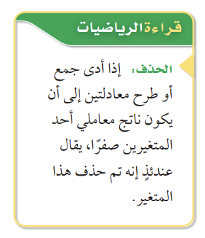
الاغلاق
التقويم
التدريب
التدريس
التهيئة
الرئيسية
قدراتي
حل الواجب
جواهر الحارثي @jewelsAlshdaddi
الأهداف الخاصة:
كتابة نظام من معادلتين وحله

Slide 11
الاغلاق
التقويم
التدريب
التدريس
التهيئة
الرئيسية
قدراتي
حل الواجب
جواهر الحارثي @jewelsAlshdaddi
الأهداف الخاصة:
كتابة نظام من معادلتين وحله

Slide 12
الاغلاق
التقويم
التدريب
التدريس
التهيئة
الرئيسية
قدراتي
حل الواجب
جماعي
جواهر الحارثي @jewelsAlshdaddi
الأهداف الخاصة:
كتابة نظام من معادلتين وحله

Slide 13
الاغلاق
التقويم
التدريب
التدريس
التهيئة
الرئيسية
قدراتي
حل الواجب
فردي
جواهر الحارثي @jewelsAlshdaddi
الأهداف الخاصة:
كتابة نظام من معادلتين وحله

Slide 14
الاغلاق
التقويم
التدريب
التدريس
التهيئة
الرئيسية
قدراتي
حل الواجب
جواهر الحارثي @jewelsAlshdaddi
الأهداف الخاصة:
الحذف باستعمال الجمع
كتابة نظام من معادلتين وحله

Slide 15
الاغلاق
التقويم
التدريب
التدريس
التهيئة
الرئيسية
قدراتي
حل الواجب
جواهر الحارثي @jewelsAlshdaddi
الواجب:
6 - 8
صفحة 29
الأهداف الخاصة:
الحذف باستعمال الجمع
كتابة نظام من معادلتين وحله

